Slide 1
AUTOMATIZACIÓN DE APIS CON KARATE
Fundamentos
REST
LIMA

Slide 2

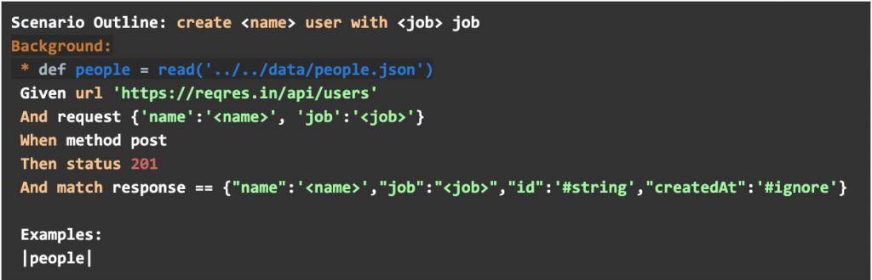
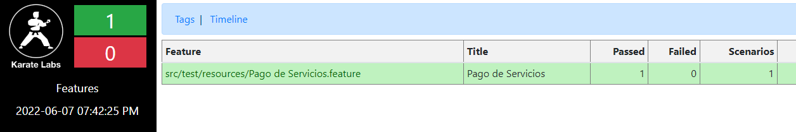
Karate: Automatización de APIS
Karate es la única herramienta de código abierto que combina automatización de Pruebas de API, Mocks, Pruebas de Performance e incluso Automatización UI en un solo framework.

Slide 3
Beneficios - Testing APIS con Karate
Fácil de usar: sólo necesitas un archivo escrito en Gherkin .feature
Curva de aprendizaje corta
Permite ejecutar muchos servicios en cadena
Uso palabras clave reservadas como estándar: Given, When, Then, And, url, param, header, request, response, status, etc.
Ideal para Pruebas de Regresión Automatizadas
Ideal para ejecutar un grupo de casos de pruebas agrupados por Escenarios
Reporte intuitivo y fácil de leer
Se puede incluir validaciones técnicas como tiempo de respuesta, código de error, etc.
Se puede aumentar las funcionalidades usando Java y Javascript
Sin conocimientos de programación se pueden escribir pruebas de Apis.
Buscar e

Slide 4
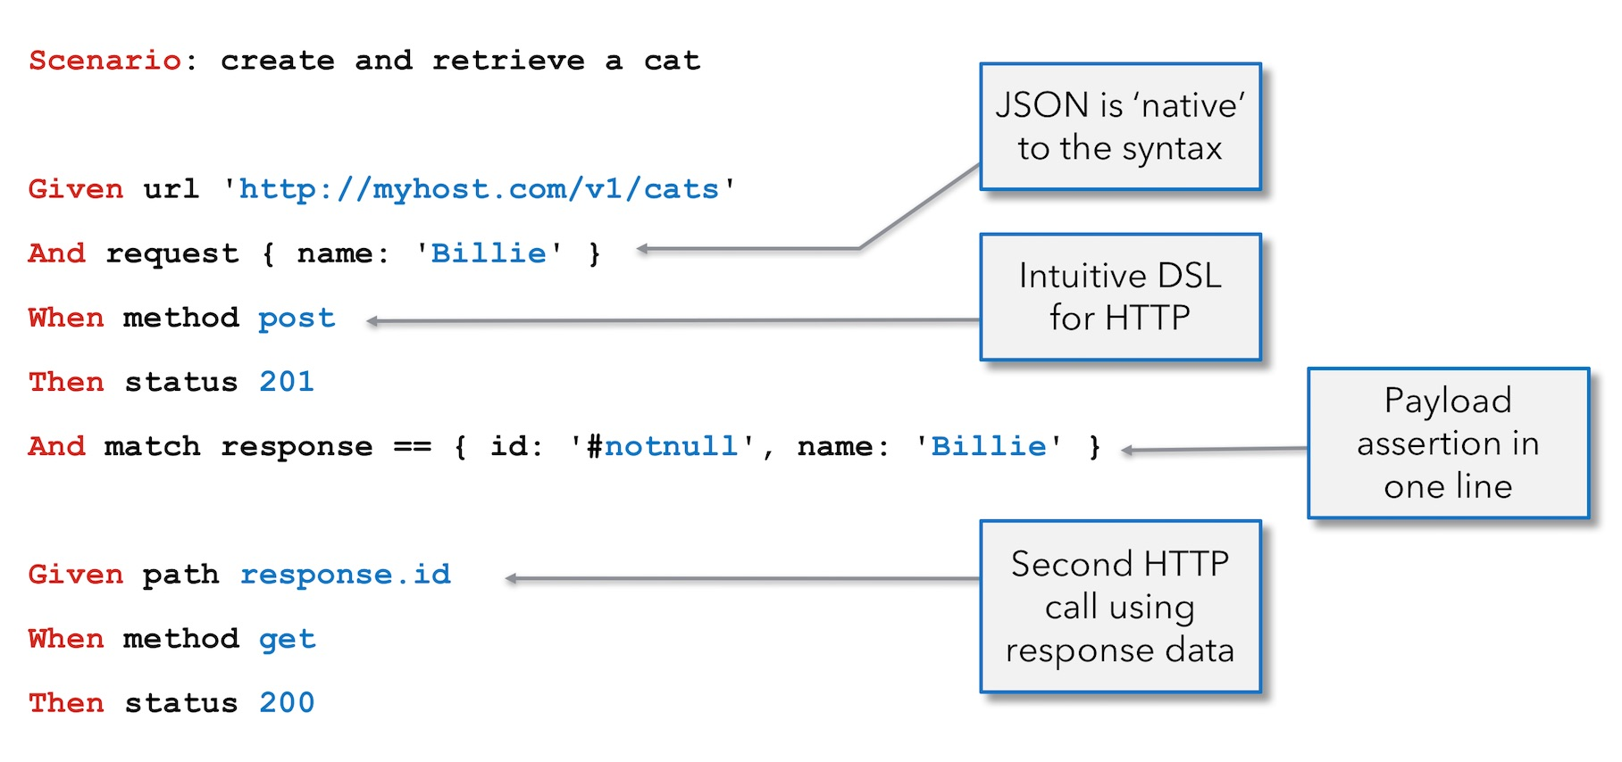
Hello World
Feature: Pet

Slide 5




REQUERIMIENTOS
Java JDK (preferencia 1.8)
IntelliJ Community
Maven
Postman

Slide 6
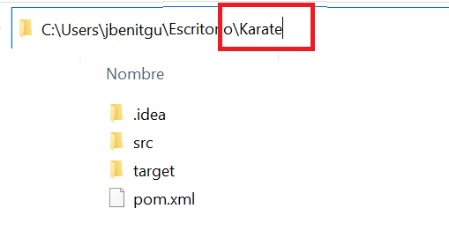
Proyecto de Prueba
Descargar Karate.zip y Click derecho y seleccionar “Extraer Aquí”.
Se debe mostrar 1 sola carpeta llamada Karate conteniendo sus archivos:

Slide 7
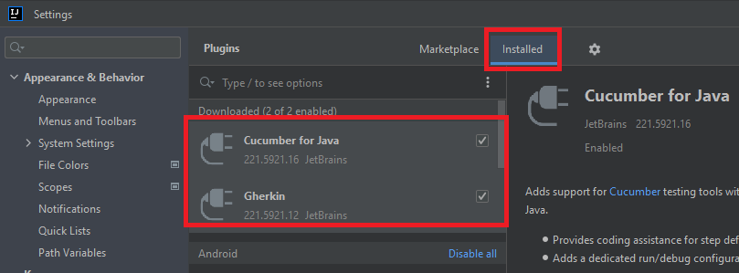
Plugins para Intellij Idea
Ingresamos a FILE / SETTINGS / PLUGINS y verificamos que tengamos instalado:
Cucumber for Java
Gherkin
Nota: Después de instalar los plugins reinician el IDE

Slide 8
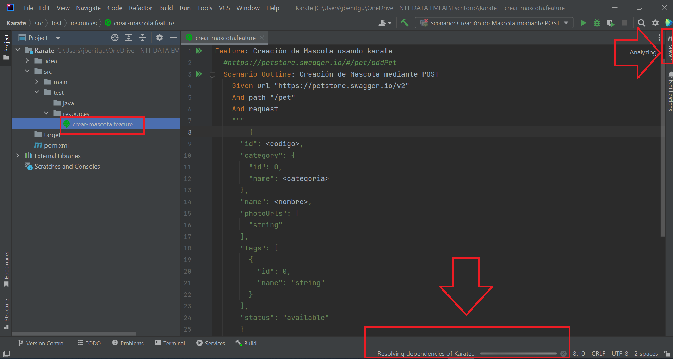
Abrimos el Proyecto con Intellij

Slide 9
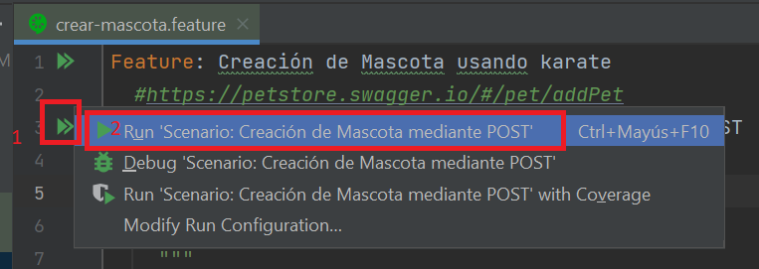
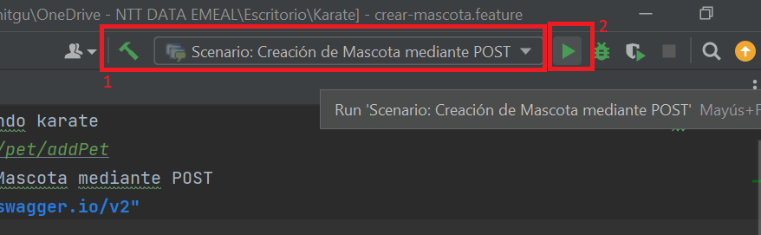
Ejecución del Proyecto
1era Forma: Desde el archivo .feature damos clic derecho en el titulo del Feature o el título del Escenario, según lo que queramos lanzar.
2da Forma: Desde el menú superior derecho, seleccionamos el titulo del Escenario o el Feature, y luego pulsamos en el botón Play.

Slide 10
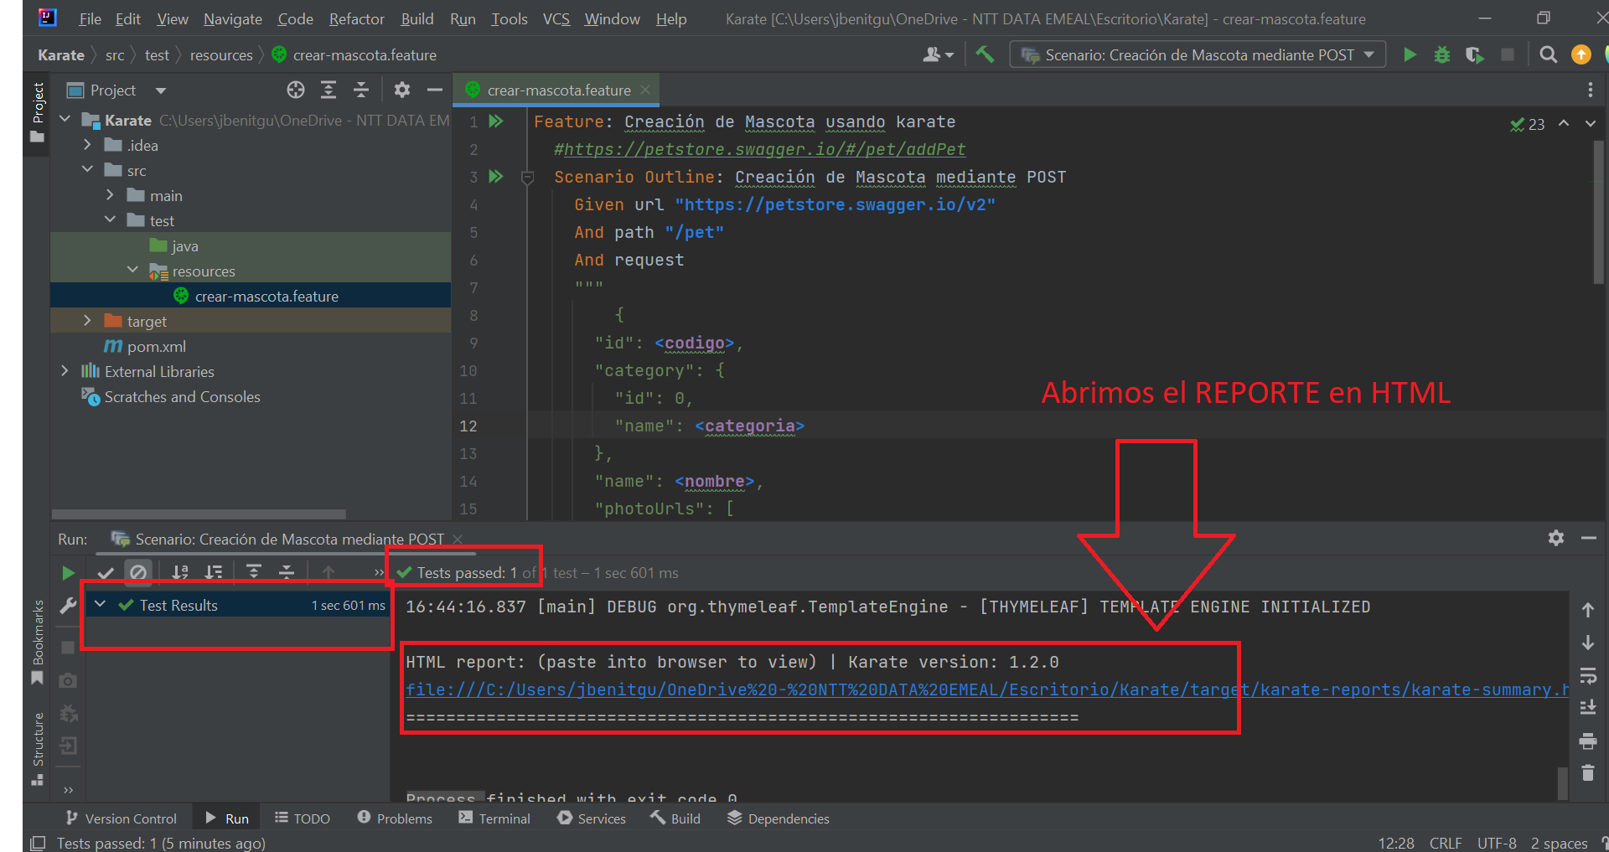
Reporte de Ejecución de Karate

Slide 11
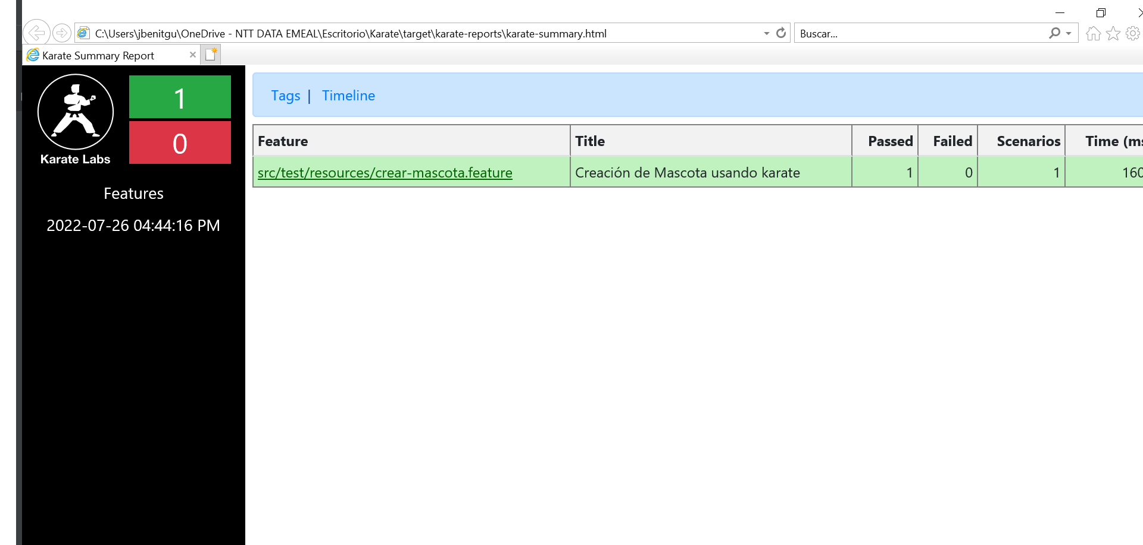
Reporte de Karate

Slide 12
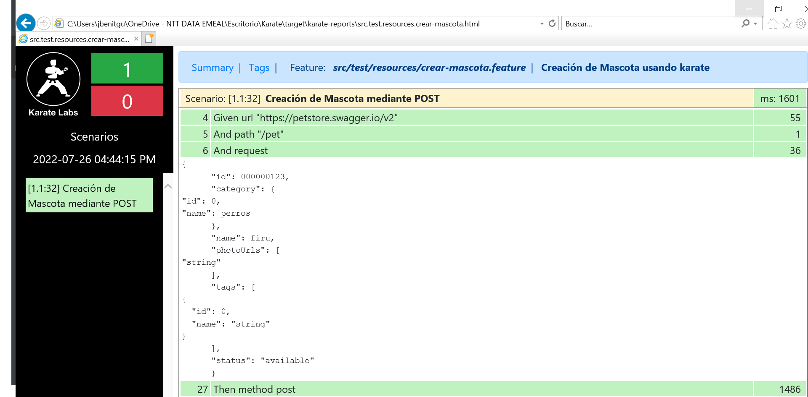
Detalle de Ejecución del Escenario
Paso a Paso muestra en VERDE lo ejecutado correctamente, o en rojo si da error.

Slide 13
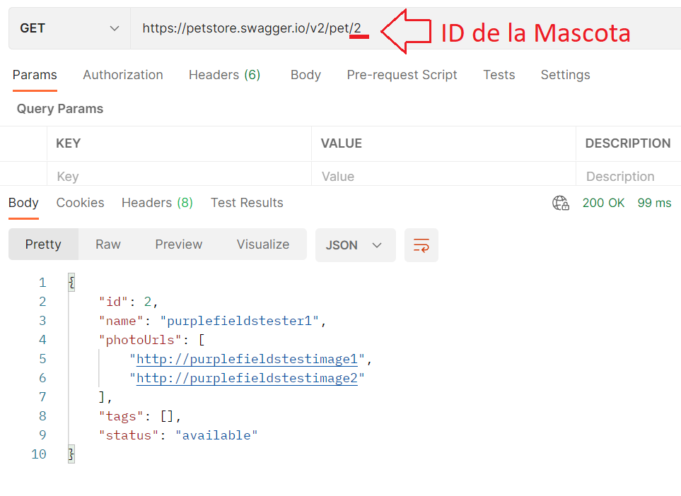
Ejemplo Básico 1
1 Scenario con un Request
Feature: Funcionalidades de Mascota PetStore Scenario: Consulta de Mascota Given url "https://petstore.swagger.io/v2" And path "/pet/2" When method get Then status 200 And print response.name
URL REQUEST:
https://petstore.swagger.io/v2/pet/2
1 Scenario con varios Request
Feature: Funcionalidades de Mascota PetStore Scenario Outline: Consulta de Mascota Given url "https://petstore.swagger.io/v2" And path "/pet/<idMascota>" When method get Then status 200 And print response.name Examples: |idMascota| |2 | |1 |

Slide 14
Ejemplo Básico 2
Feature: Mascotas Background: Given url 'http://petstore.swagger.io/v2/' Scenario: Consultas de Mascota Existente Given path 'pet/5' When method get Then status 200 Scenario: Consulta de Mascota Inexistente Given path 'pet/4' When method get Then status 404
Al ejecutar un Scenario, de forma automática se ejecutará primero el Background.
Siempre se ejecuta automáticamente el background y luego el Scenario.
Prueba ejecutando sólo 1 escenario y observa el reporte.

Slide 15
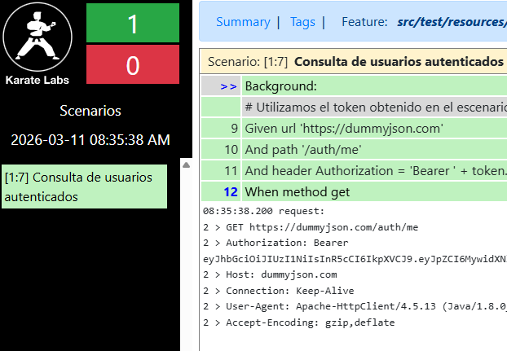
Ejemplo Básico con Autentificación
Feature: Autenticación Scenario: Configuración inicial y autenticación Given url 'https://dummyjson.com' And path '/auth/login' And request read('classpath:/authRequest.json') When method post Then status 200 And print 'response:', response And def token = response.accessToken.toString() And print 'token:', token Feature: Autenticación y consulta de usuarios Background: Configuración inicial y autenticación * def token = call read('classpath:/token.feature') * print 'Token obtenido:', token.response.accessToken Scenario: Consulta de usuarios autenticados Given url 'https://dummyjson.com' And path '/auth/me' And header Authorization = 'Bearer ' + token.response.accessToken When method get Then status 200 And match response.username == 'sophiab'
Observa:
El background se ejecuta automáticamente
En el código donde se usa GIVEN, WHEN y THEN
Que siempre hay espacios en blanco antes y después de =
Cada palabra es como una orden

Slide 16
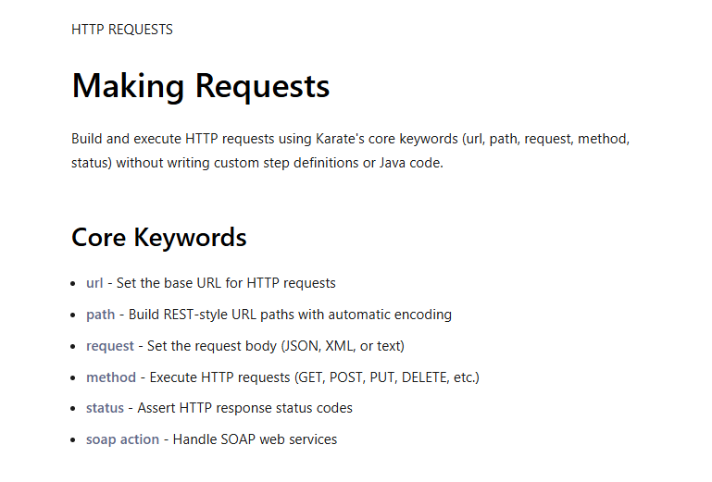

Documentación
En este link se tiene muchos códigos de ejemplos
Why Karate? | Karate
DEMOS:
karate/karate-demo at master · karatelabs/karate · GitHub

